Slide 1

Water en energie in beeld
Les 3 Productie van drinkwater

Slide 2
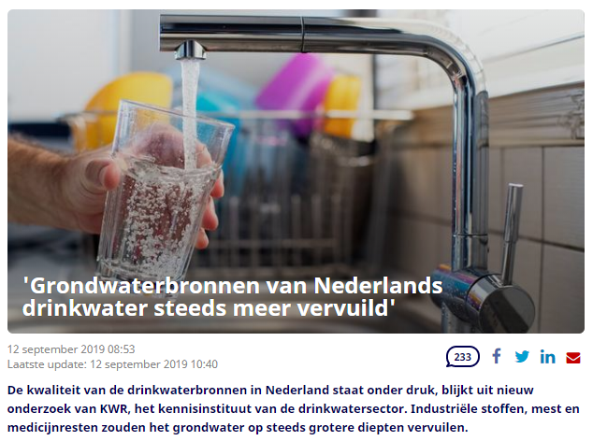
https://www.nu.nl/binnenland/5991493/grondwaterbronnen-van-nederlands-drinkwater-steeds-meer-vervuild.html

Slide 3

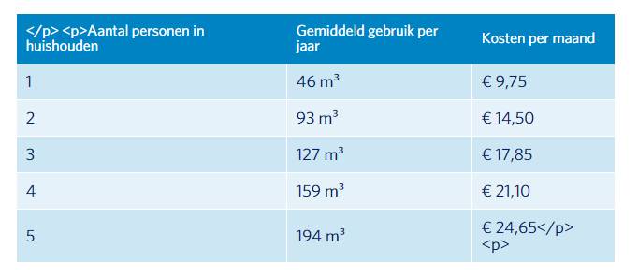
Gemiddeld waterverbruik in Nederland

Slide 4

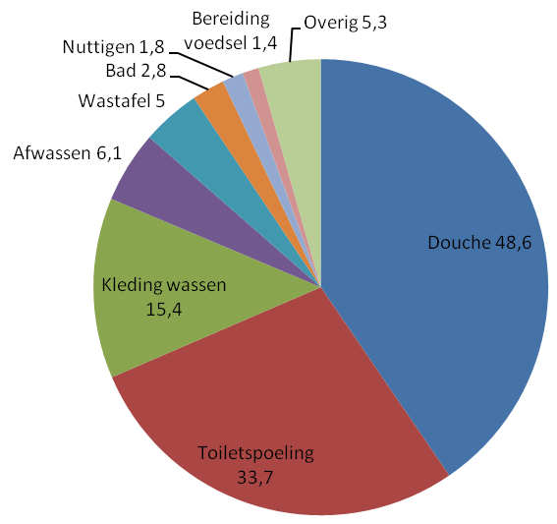
Gebruik drinkwater

Slide 5
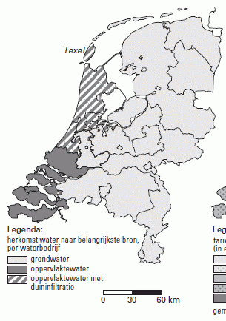
Herkomst drinkwater

Slide 6

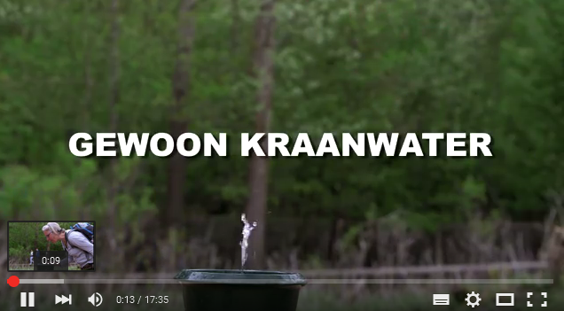

Slide 7
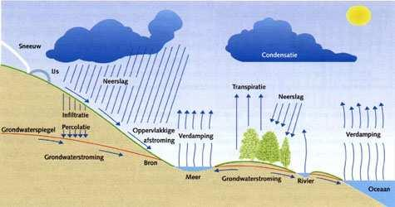
Watersysteem
De natuurlijke weg van het water

Slide 8
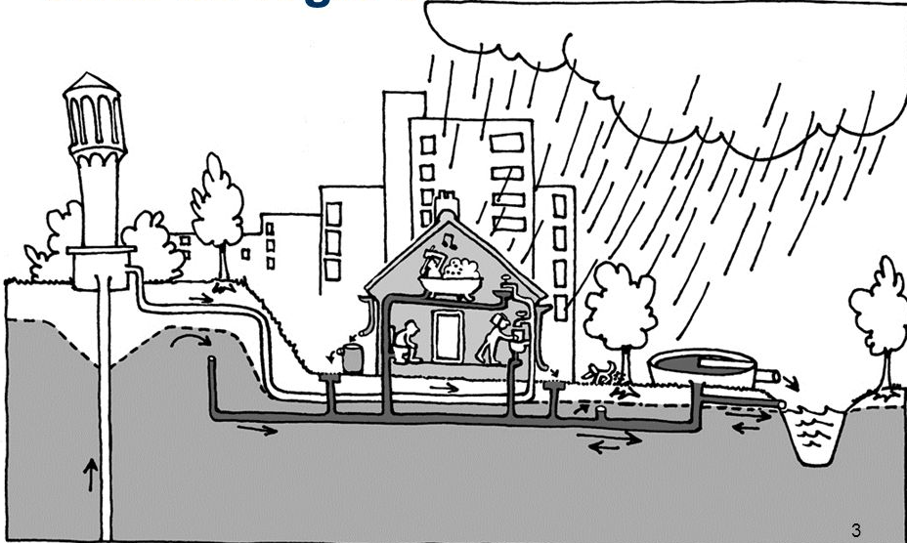
Waterketen
De ingrepen van de mens op het watersysteem

Slide 9
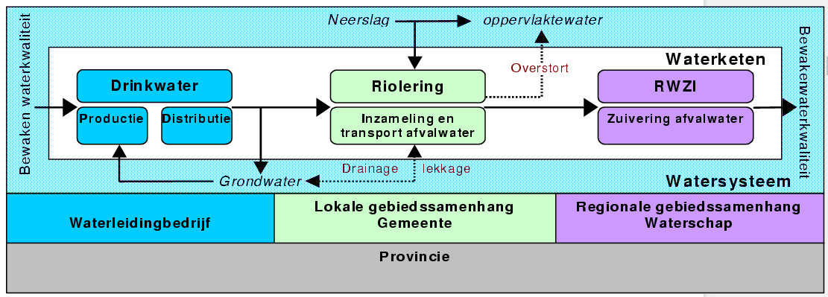
Samenhang en partijen

Slide 10
